Slide 1
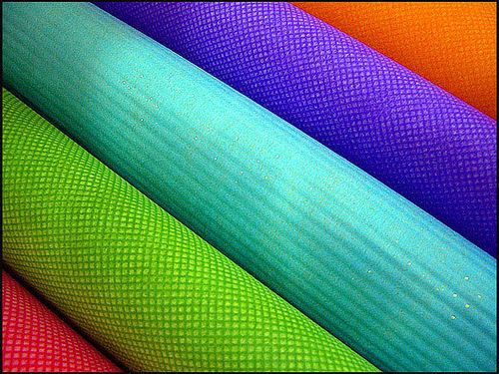
3color

Slide 2
Contraste y dominio
Cuando se crea una composición -ya sea una forma libre o un diseño basado en un texto- el elemento impactante tiene que ser identificado. Dichos elementos se llaman elementos dominantes de diseño.

Slide 3
El elemento dominante puede ser clasificado como «contraste dominante» o «valor dominante».
Los diseños que evidencian el contraste dominante o los valores dominantes son subdivididos en bajos, moderados o de alto contraste, también se pueden subdividir en categorías de valor: claro, medio u oscuro. La selección de colores puede realzar o minimizar el impacto total.

Slide 4

Es muy fácil entender la diferencia entre los elementos dominantes si se coloca a distancia o entrecierran los ojos. Si la proximidad entre el tono colindante es menos notoria al entrecerrar los ojos la composición muestra un bajo nivel de contraste,

Slide 5

Si en el resto de la composición hay poca diferencia tiene un valor mínimo o ligero. Si las distinciones son a la inversa, si los tonos son muy diferentes, el contraste es alto, los valores son oscuros.

Slide 6

Si las distinciones son a la inversa, si los tonos son muy diferentes, el contraste es alto, los valores son oscuros.

Slide 7
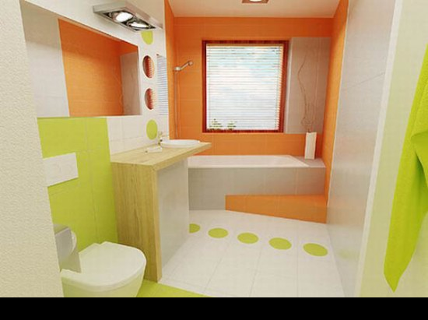
La relación entre los colores de una paleta puede afectar el resultado integral de una composición.

Slide 9
En los ejemplos el grado de contraste de una composición cambia con el rango de luminosidad entre los tonos escogidos.

Slide 10
Bajo contraste las composiciones tienen un rango cercano de luminosidad o brillo

Slide 11
El contraste moderado usa colores con un rango moderado en los niveles de luminosidad o brillo.

Slide 12
El alto contraste el rango de luminosidad va de muy claro (alta luminosidad) a muy oscuro (baja luminosidad).

Slide 13
Ejemplos de valor dominio
En los ejemplos a continuación la impresión del valor cambia con la incorporación de tonos con saturación similar.

Slide 14

Valor claro
Una composición hecha con tintas muestra un valor claro.

Slide 15

Valor medio
Una composición realizada con valores medios esta hecha con balance entre las tintas, tonos saturados y sombras.

Slide 16

Valor oscuro
Una composición con valor oscuro muestra en su mayoría sombras.

Slide 17
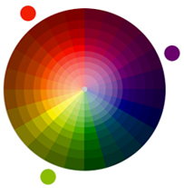
Sombras y matices
Usando un círculo cromático dividido en varias sombras y matices es uno de los métodos para identificar posibles opciones de esquemas de color complementaria que se muestra en este ejemplo presenta muchas combinaciones posibles. Variando la saturación y experimentando con sombras y matices entre las relaciones de tonos se pueden lograr una gran variedad de opciones en la paleta.

Slide 19

Moderado alto contraste-valor medio, composición
usando tonos completamente saturados.

Slide 20

Moderadamente-bajo contraste, valor medio-claro usando tintes y varios niveles de saturación.

Slide 21

Moderadamente-bajo contraste, medio-valor oscuro, usando sombras y varios niveles de saturación.

Slide 22

Moderadamente-alto contraste, valor medio usando sombras y varios niveles de saturación.

Slide 23

Alto contraste, valor medio, composición usando sombras, tintes y varios niveles de saturación.

Slide 24

Contraste moderado, valor medio, usando sombras, tintes y varios niveles de saturación.

Slide 25

Bajo contraste, valor medio, usando sombras, tintes y varios niveles de saturación.

Slide 26

Alto contraste, valor claro, usando sombras tintes, y varios niveles de saturación.

Slide 27


Estudios de color
Relación de colores complementarios
Relación de colores complementarios asignados en una proporción igualitaria.
Colores reasigados con proporciones with proportions asignadas en áreas dominantes y subdominantes.

Slide 28
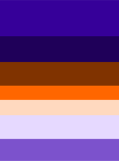

Intensidad de color y proporción modificada. Utilizando tintas y sombras de los colores originales resultando un nivel moderado de contraste y valor medio.
Colores aplicados en una composición.

Slide 29
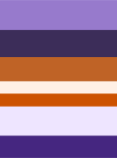

La intensidad y proporción modificada el área completa muestra un moderado alto- contraste y valor medio.
Colores aplicados a una composición.

Slide 30

Colores en una relación triada
Colores de una relación triada con proporciones asignadas igualitariamente

Slide 31

Colores reasignados con las proporciones determinadas a las áreas dominantes, subdominantes y acentos.

Slide 32
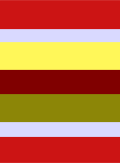

La intensidad del color y la saturación modificadas - toda la zona presenta un nivel moderado-alto contraste.
Colores aplicados a una
composición

Slide 33
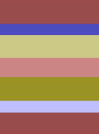

La intensidad del color y la saturación modificadas - toda la zona muestra un nivel de moderado bajo contraste.
Colores aplicados a una
composición

Slide 34


La intensidad del color y la saturación modificadas - toda la zona muestra un valor medio / oscuro.
Colores aplicados a una
composición

Slide 35
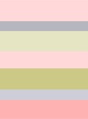

Color de la intensidad y saturación modificado - toda la zona muestra un valor ligero (claro) de luz.
Colores aplicados a una
composición.

Slide 36
http://www.worqx.com/color/palette.htm
http://meyerweb.com/eric/tools/color-blend/
Sigue los links para hacer combinaciones en una paleta digital.

Slide 37
gfc
Información: www.worqx.com/about.htm
Elaboración del power point y traducción: Guadalupe Flores Cano

